Slide 1
だい24話 動画を見ていたら突然
じょうほう
きょういく
情報モラル教育
わ
どう が
とつ ぜん

Slide 2
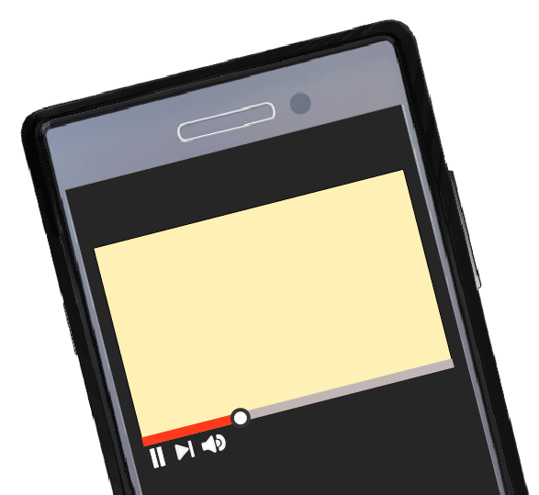
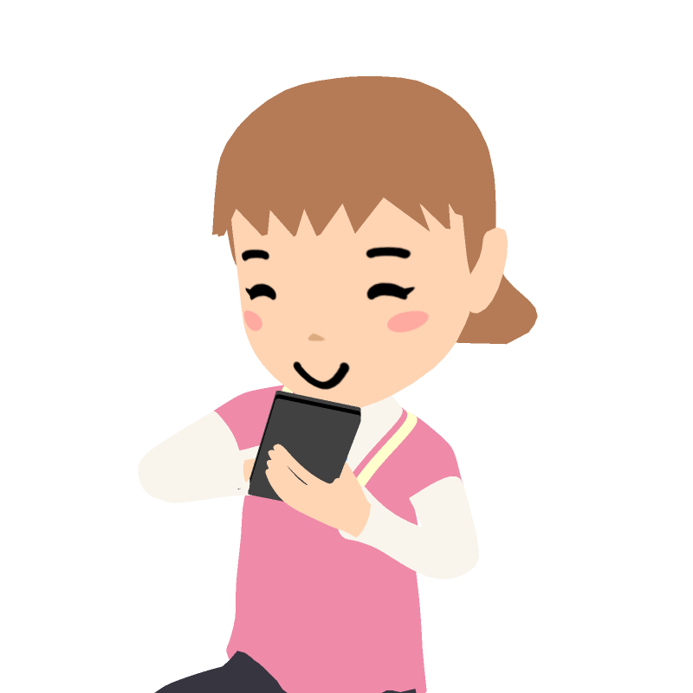
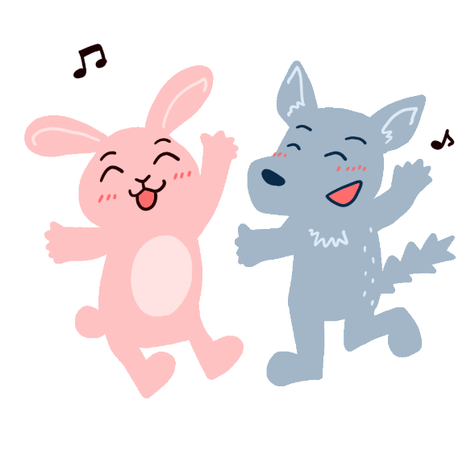
24. 動画を見ていたら突然
どう が
とつぜん
み なみ
どう が
き
美波さんは休みの日に、動画サイトで、お気にいりの
キャラクターが登場する動画を見ていました。
とうじょう
どう が
どう が
こんな動画が
あったんだ♪
美波（みなみ）さん

Slide 3
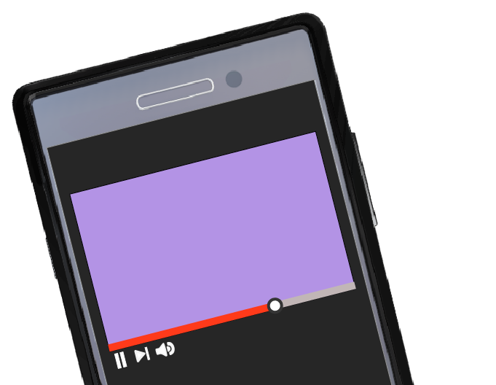
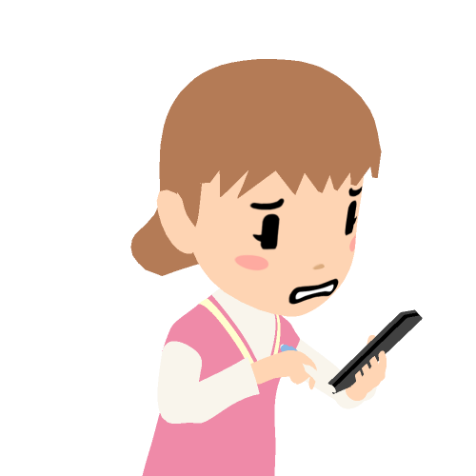
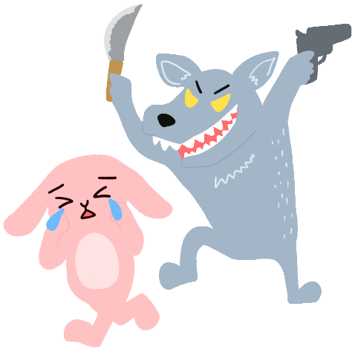
24. 動画を見ていたら突然
どう が
とつぜん
どう が
とちゅう
ところが、動画をみていたら、途中からストーリーが
いつもとはちがう内容になっていきました。
ないよう
なにこれ！？

Slide 4
24. 動画を見ていたら突然
どう が
とつぜん
たの
き ぶん
か
み なみ
き ぶん
楽しい気分がすっかり変わって、美波さんは気分が わるくなってしまいました。

Slide 5
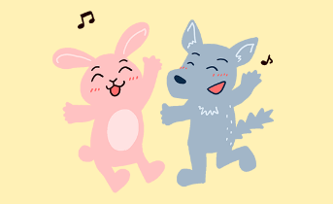
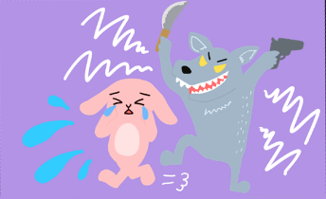
24. 動画を見ていたら突然
どう が
とつぜん
む
ふてきせつ
どうが
こども向けに見せかけた不適切動画
「エルサゲート」とは？
ふてきせつ
どうが
エルサゲートとは、こどもにとって不適切なテーマをあつかった動画のこと。
また、それらが動画サイトで「家族向けコンテンツ」としてちらばっているこ
と。この動画のほとんどは、暴力、セクシャリティ、フェティシズム、トイレに
どうが
かぞく
む
どうが
ぼうりょく
どうよう
ないよう
ひょうじ
ちゅうい
ひつよう
かんすることなど、見る人を動揺させる内容で、表示するときに注意が必要。
とうじょうじんぶつ
ゆうめい
かていてき
に
けんりしゃ
登場人物を有名で家庭的なキャラクターに似せたり、権利者
の法的な許可なく使用したりする行為がみられる。
ほうてき
きょか
しよう
こうい
じっしゃ
おおくは実写か、つくりのあらいデジタルアニメーションのどちらかだが、
細かいところまで気をつかった技術が使われていることもある。
こま
き
ぎじゅつ
つか

Slide 6
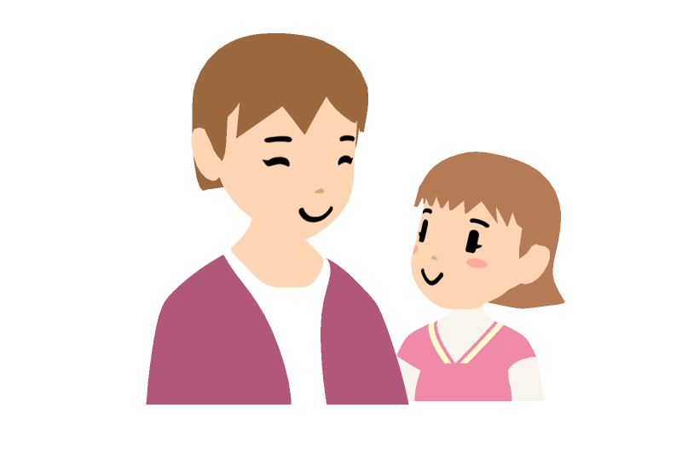
24. 動画を見ていたら突然
どう が
とつぜん
ほごしゃ
どう が
できるだけ保護者の見ているところで、動画を見るようにしましょう。
エルサゲートのような動画は、本物のイラストを使っていないので見ないようにしましょう。
有料サイトで、安全な動画を見るようにしましょう。
あやしい内容になったときに動画を見ることをやめましょう。
どう が
ほんもの
つか
ゆうりょう
あんぜん
どう が
ないよう
どう が
わからないときは
家の人に相談しよう
そうだん
いえ

